Slide 1
VÁLVULAS CARDÍACAS Y CIRCULACIÓN
Alejandro Gómez Rodas
Fisioterapeuta y Kinesiólogo U.T.P
Profesional en Ciencias del Deporte y la Recreación U.T.P
Especialista en Actividad Física y Salud U.de.A

Slide 2
GENERALIDADES
Las válvulas cardíacas se abren y se cierran en respuesta a:
  Cambios de presión
Las válvulas establecen el flujo en un solo sentido:
  Se abren permitiendo flujo
  Se cierran evitando reflujo

Slide 3
VÁLVULAS AURÍCULO-VENTRICULARES
Mitral y Tricúspide: (aurículo-ventriculares o átrio-ventriculares):
  Si se abren:
    Sus extremos se proyectan hacia el ventrículo
  Si los ventrículos están relajados:
    músculos papilares relajados, cuerdas tendionasas relajadas
    La sangre se moverá desde un sitio de mayor presión:
      Aurícula
    A otro de menor presión:
      ventrículo

Slide 4
VÁLVULAS AURÍCULO-VENTRICULARES
Si los ventrículos se contraen:
  La presión de la sangre empuja las valvas hacia arriba
    Hasta juntar sus bordes
    Se cierra el orificio A-V
    Los músculos papilares se contraen
    Se tensionan las cuerdas tendionsas
      Esto evita el revertimiento de las cúspides valvulares
      Se evita la apertura de las valvas a la cavidad auricular por la elevada presión ventricular

Slide 5
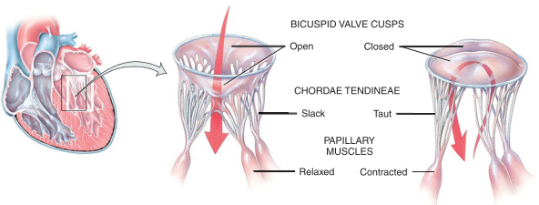
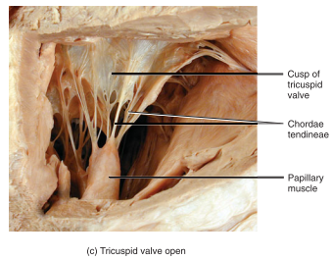

Slide 6
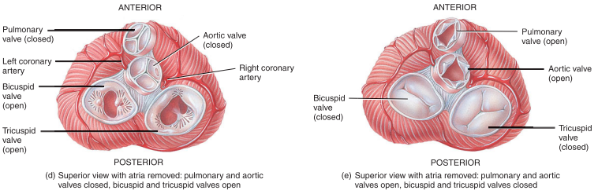
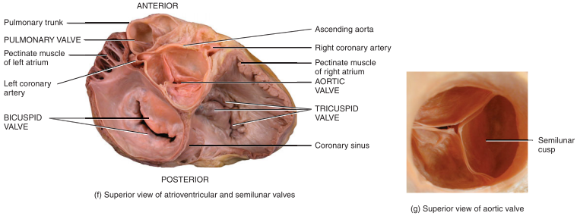

Slide 7
FUNCIONAMIENTO DE LAS VÁLVULAS SEMILUNARES
Las válvulas aórtica y pulmonar:
  Son conocidas también como semilunares
  Formadas por tres valvas con forma de medialuna
    Cada valva se une a pared arterial en su borde convexo externo
  Permiten la eyección de sangre desde los ventrículos a la circulación, evitando su reflujo a los ventrículos
  Los bordes libres de las valvas se proyectan hacia la luz de la arteria
  Se abren cuando la presión ventricular excede la presión arterial, permitiendo la eyección desde ventrículos hacia tronco pulmonar y aorta
  Cuando los ventrículos se relajan:
    La sangre arterial devuelve las valvas a su posición

Slide 9
MECANISMO ESPECIAL EN VENAS CAVAS Y VENAS PULMONARES
No hay válvulas en las desembocaduras de las venas cavas superior e inferior, tampoco en la venas pulmonares
Cuando las aurículas se contraen:
  Una pequeña cantidad de sangre refluye de las aurículas a las venas cavas y venas pulmonares
El reflujo se minimiza por:
  Al contraerse el músculo auricular
    Se comprimen y colapsan los orificios de desembocadura venosos

Slide 10
ENFERMEDADES VALVULARES
Disminución en el diámetro de apertura:
  Estenosis
Falla en el cierre valvular:
  Insuficiencia o incompetencia valvular
Valvulopatía más común:
  Prolapso de válvula mitral: 30% de la población:
    Una o ambas valvas protruyen hacia la aurícula izquierda durante contracción ventricular
La fiebre reumática puede producir valvulopatías

Slide 11
CIRCULACIONES PULMONAR Y SISTÉMICA
El corazón bombea sangre dentro de dos circuitos cerrados:
  Circulación sistémica (general)
  Circulación pulmonar
Los dos circuitos están dispuestos en serie
  La salida de uno es la entrada del otro

Slide 12
CIRCULACIÓN SISTÉMICA
Lado izquierdo del corazón:
  Bomba de circulación sistémica
    Aorta → Arterias sistémicas → Arteriolas → Capilares sistémicos → Vénulas sistémicas → Venas sistémicas → Retorno aurícula derecha

Slide 13
CIRCULACIÓN PULMONAR
El lado derecho del corazón:
  Es la bomba del circuito pulmonar
  Recibe sangre desoxigenada
  Es eyectada por el ventrículo derecho:
    Tronco pulmonar → Arterias pulmonares → Capilares pulmonares → Venas pulmonares → Retorno aurícula izquierda

Slide 14
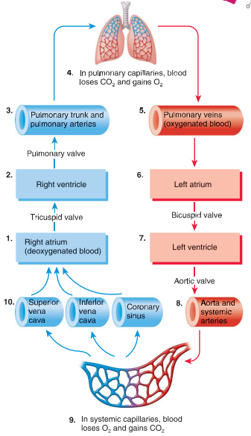

Slide 15
CIRCULACIÓN CORONARIA
El corazón posee su propia red de vasos sanguíneos:
  Circulación coronaria o cardíaca:
    Arterias coronarias:
      Nacen de aorta ascendente y rodean al corazón
    Cuando el corazón se contrae:
      Fluye poca sangre por las coronarias
        Se comprimen hasta cerrarse
    Cuando el corazón se relaja:
      La elevada presión en aorta
        Permite la circulación por arterias coronarias hasta venas coronarias

Slide 16
ARTERIAS CORONARIAS
Aorta Ascendente:
  Coronaria derecha:
    Pequeñas ramas (auriculares)
      Oxigenan aurícula derecha
    Rama Marginal:
      Oxigena al ventrículo derecho
    Rama Interventricular Posterior
      Oxigena paredes de ambos ventrículos
  Coronaria izquierda:
    Rama Circunfleja:
      Oxigena paredes del ventrículo y aurícula izquierda
    Rama Interventricular Anterior:
      Oxigena paredes de ambos ventrículos

Slide 17
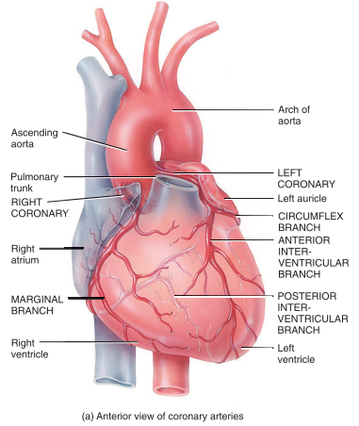

Slide 18
VENAS CORONARIAS
La mayor parte de la sangre desoxigenada del miocardio drena en:
  El gran seno vascular: seno coronario:
    Desemboca en aurícula derecha
Tributarias del seno coronario:
  Vena Cardíaca Magna:
    Se encuentra en el surco interventricular anterior
      Drena áreas irrigadas por la coronaria izquierda
  Vena Cardíaca media:
    Se encuentra en el surco interventricular posterior
      Drena área irrigada por ramo interventricular posterior de arteria coronaria derecha
  Vena Cardíaca mínima:
    Se ubica en el surco coronario y drena cavidades derechas
  Venas cardíacas anteriores:
    Drenan ventrículo derecho: desembocan directamente en aurícula derecha

Slide 19
